Slide 1
14а. Принцип Кавальери
(Параллелепипед)

Slide 2
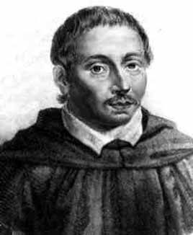
Б. Кавальери
Бонавентуре Кавальери (1598 – 1647) принадлежат труды по тригонометрии, логарифмам, геометрической оптике и т.д., но главным делом его жизни была книга «Геометрия, развитая новым способом при помощи неделимых непрерывного», в которой он предложил способ вычисления площадей плоских фигур и объемов пространственных тел, основанный на сравнении их сечений.
Метод вычисления объемов пространственных тел, предложенный Б. Кавальери, называется принципом Кавальери.

Slide 3
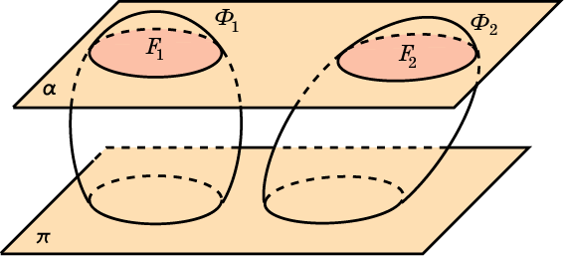
Принцип Кавальери. Если при пересечении двух фигур Ф₁ и Ф₂ в пространстве плоскостями, параллельными одной и той же плоскости, в сечениях получаются фигуры F₁ и F₂ одинаковой площади, то объемы исходных пространственных фигур равны.
Для обоснования этого принципа представим фигуры, состав­ленными из тонких слоёв одинаковой толщины, которые получаются при пересече­нии этих фигур плоскостями, параллельными некоторой заданной плоскости. Из равенства площадей и равенства толщины этих слоёв вытекает равенство их объёмов. Следовательно, равны и объёмы фигур, составленных из этих слоёв.

Slide 4
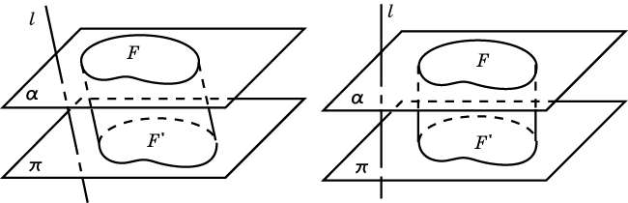
Обобщенный цилиндр
Пусть α и π - две параллельные плоскости, l - пересекающая эти плоскости прямая; F – фигура на одной из этих плоскостей, F’ – ее параллельная проекция на другую плоскость в направлении прямой l. Отрезки, соединяющие точки фигуры F с их проекциями, образуют фигуру в пространстве, которую мы будем называть обобщенным цилиндром. Фигуры F и F’ называются основаниями обобщенного цилиндра. Расстояние между плоскостями оснований называют высотой обобщенного цилиндра.
В случае, если в определении обобщенного цилиндра вместо параллельной проекции берется ортогональная, т. е. прямая l перпендикулярна плоскостям α и π, то обобщенный цилиндр называется прямым. В противном случае цилиндр называется наклонным.
Частным случаем обобщенного цилиндра являются цилиндр и призма.
Notes:
В режиме слайдов ответы и решения появляются после кликанья мышкой

Slide 5
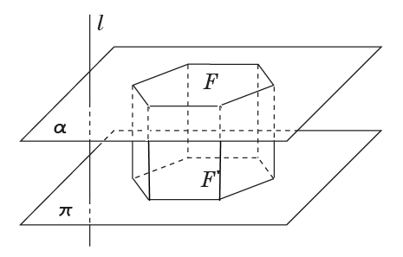
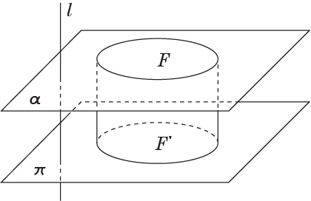
Частным случаем обобщенного цилиндра являются призма и цилиндр.
Notes:
В режиме слайдов ответы и решения появляются после кликанья мышкой

Slide 6
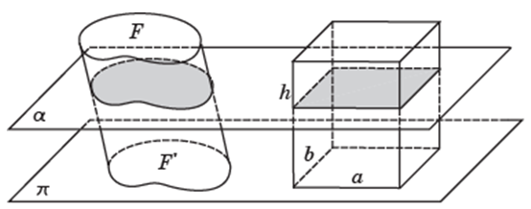
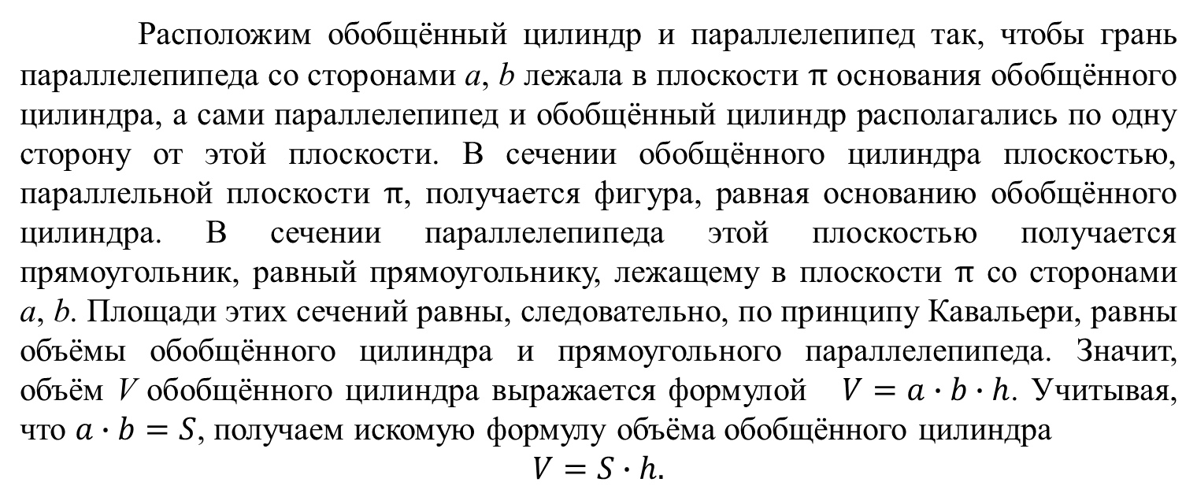
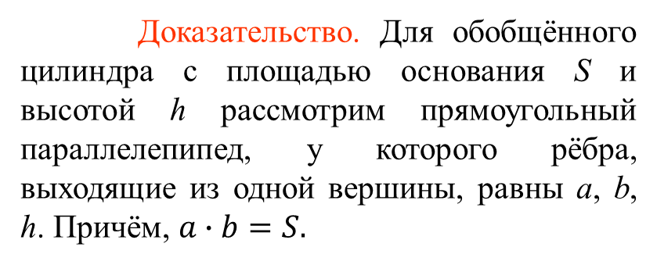
Теорема. Объем обобщенного цилиндра равен произведению площади его основания на высоту.
Доказательство. Для обобщённого цилиндра с площадью основания S и высотой h рассмотрим прямоугольный параллелепипед, у которого рёбра, выходящие из одной вершины, равны a, b, h. Причём, $a∙b=S.$
Расположим обобщённый цилиндр и параллелепипед так, чтобы грань параллелепипеда со сторонами a, b лежала в плоскости $π$ основания обобщённого цилиндра, а сами параллелепипед и обобщённый цилиндр располагались по одну сторону от этой плоскости. В сечении обобщённого цилиндра плоскостью, параллельной плоскости $π$, получается фигура, равная основанию обобщённого цилиндра. В сечении параллелепипеда этой плоскостью получается прямоугольник, равный прямоугольнику, лежащему в плоскости $π$ со сторонами a, b. Площади этих сечений равны, следовательно, по принципу Кавальери, равны объёмы обобщённого цилиндра и прямоугольного параллелепипеда. Значит, объём V обобщённого цилиндра выражается формулой $V=a∙b∙h$. Учитывая, что $a∙b=S$, получаем искомую формулу объёма обобщённого цилиндра
$$V=S∙h.$$

Slide 7
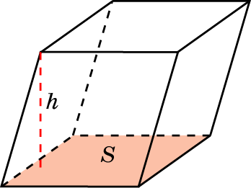
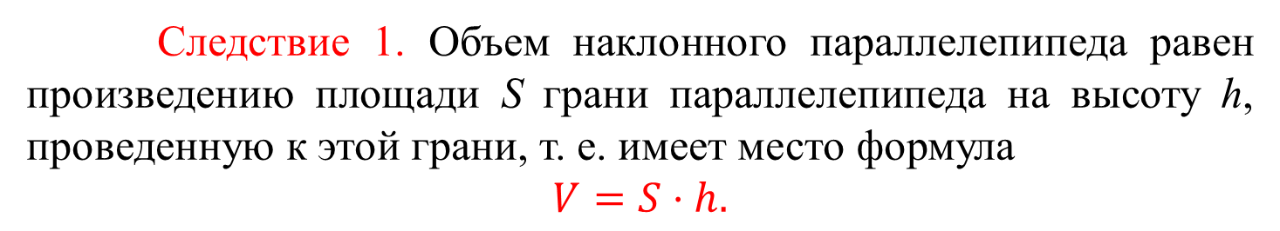
Следствие 1. Объем наклонного параллелепипеда равен произведению площади S грани параллелепипеда на высоту h, проведенную к этой грани, т. е. имеет место формула
$$V=S⋅h.$$
Notes:
В режиме слайдов ответы и решения появляются после кликанья мышкой

Slide 8
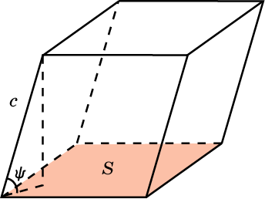
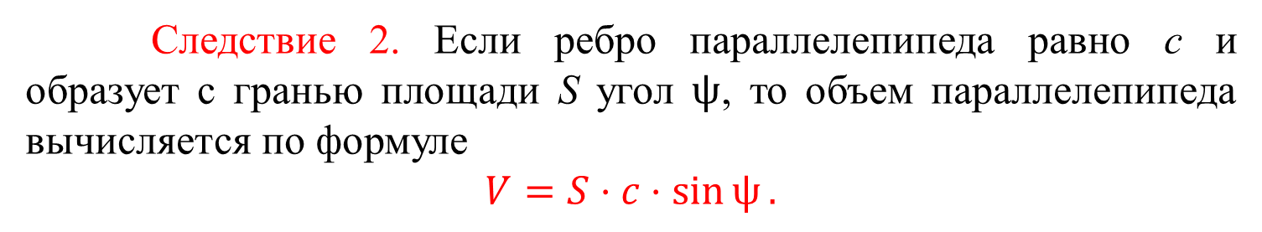
Следствие 2. Если ребро параллелепипеда равно c и образует с гранью площади S угол $ψ$, то объем параллелепипеда вычисляется по формуле
$$V=S⋅c⋅\sin{ψ}.$$
Notes:
В режиме слайдов ответы и решения появляются после кликанья мышкой

Slide 9
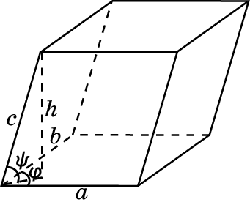
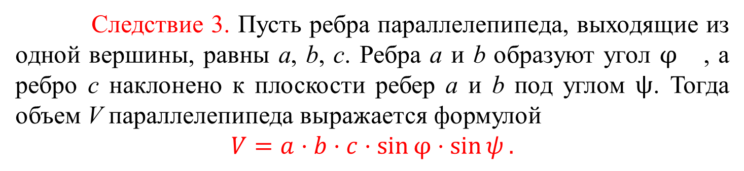
Следствие 3. Пусть ребра параллелепипеда, выходящие из одной вершины, равны a, b, c. Ребра a и b образуют угол $φ$ , а ребро c наклонено к плоскости ребер a и b под углом $ψ$. Тогда объем V параллелепипеда выражается формулой
$$V=a⋅b⋅c⋅\sin{φ}⋅\sin{ψ}.$$
Notes:
В режиме слайдов ответы и решения появляются после кликанья мышкой

Slide 10
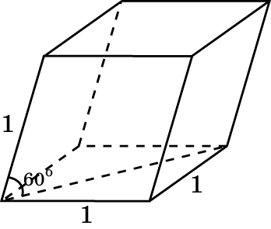

Упражнение 1
Две противоположные грани параллелепипеда – квадраты со стороной 1. Соединяющее их ребро равно 1 и наклонено к плоскостям этих граней под углом 60^{о}. Найдите объем параллелепипеда.
$$\frac{\sqrt{3}}{2}.$$
Ответ:

Slide 11
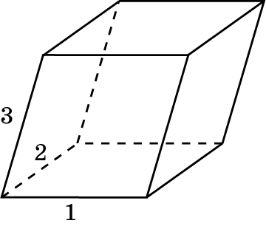

Упражнение 2
Одной из граней параллелепипеда является параллелограмм со сторонами 1, 2 и острым углом 30^{о}. Одно из его рёбер равно 3 и составляет с плоскостью этой граниугол 45^{о}. Найдите объем параллелепипеда.
$$\frac{3\sqrt{2}}{2}.$$
Ответ:

Slide 12
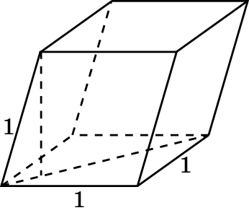

Упражнение 3
Гранью параллелепипеда является ромб со стороной 1 и острым углом 60^{о}. Одно из ребер параллелепипеда составляет с этой гранью угол 60^{о} и равно 1. Найдите объем параллелепипеда.
$$\frac{3}{4}.$$
Ответ:

Slide 13
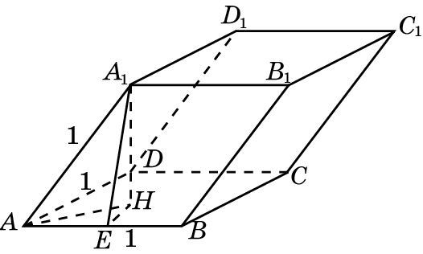
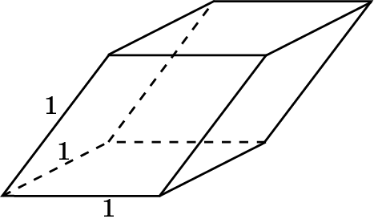





Упражнение 4
Три грани параллелепипеда, имеющие общую вершину, являются ромбами со сторонами 1 и острыми углами при этой вершине 60^{о}. Найдите объем параллелепипеда.
Решение. Площадь грани ABCD
равна Высота A₁E грани
ABB₁A₁ равна
$$\frac{\sqrt{3}}{2}.$$
$$\frac{\sqrt{3}}{2}.$$
В треугольнике AEH угол A равен 30^{о},
AE = 0,5. Значит, EH = и,
следовательно, высота A₁H равна
Таким образом, объем равен
$$\frac{\sqrt{3}}{6}$$
$$\frac{\sqrt{6}}{3}.$$
$$\frac{\sqrt{2}}{2}.$$
$$\frac{\sqrt{2}}{2}.$$
Ответ:

Slide 14
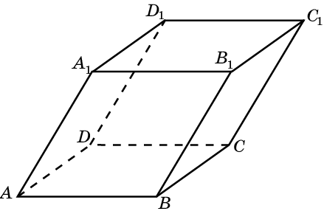



Упражнение 5
В параллелепипеде две грани имеют площади S₁ и S₂, их общее ребро равно a, и они образуют между собой двугранный угол 150^{о}. Найдите объем параллелепипеда.
Решение. Пусть площади граней ABCD и BCC₁B₁ равны S₁ и S₂, ребро BC равно a. Тогда высота параллелограмма BCC₁B₁ равна S₂/a. Высота параллелепипеда, проведенная
к грани ABCD, равна
Следовательно, объем параллелепипеда равен
$$\frac{S_{2}}{2a}.$$
$$\frac{S_{1}⋅S_{2}}{2a}.$$
$$\frac{S_{1}⋅S_{2}}{2a}.$$
Ответ:

Slide 15
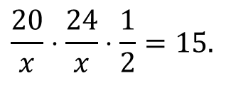
Упражнение 6
В параллелепипеде две грани являются прямоугольниками с площадями 20 см² и 24 см². Угол между их плоскостями равен 30^{о}. Еще одна грань этого параллелепипеда имеет площадь 15 см². Найдите объем параллелепипеда.
Решение. Пусть площади граней ABCD и ADD₁A₁ равны 20 см² и 24 см². Тогда площадь грани ABB₁A₁ равна 15 см², а угол A₁AB равен 30^{о}. Пусть AD = x. Тогда AB = 20/x, AA₁ = 24/x. Имеем равенство
$$\frac{20}{x}⋅\frac{24}{x}⋅\frac{1}{2}=15.$$
Откуда находим x = 4 см. Высота, проведенная к грани ABCD равна половине ребра AA₁ и равна 3 см. Следовательно, объем параллелепипеда равен 60 см³.
Ответ: 60 см³.

Slide 16
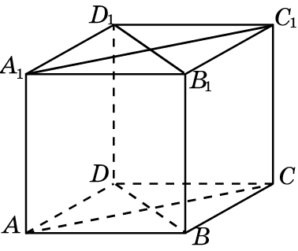
Упражнение 7
Одна из граней параллелепипеда – ромб, площадь которого равна 1 м². Площади диагональных сечений, перпендикулярных этой грани равны 3 м² и 6 м². Найдите объем параллелепипеда.
Ответ: 3 м³.

Slide 17
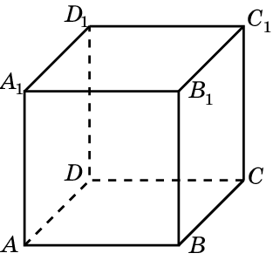
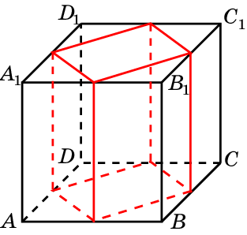

Упражнение 8
От единичного куба ABCDA₁B₁C₁D₁ отсечены четыре треугольные призмы плоскостями, которые проходят через середины смежных сторон грани ABCD, параллельно ребру AA₁. Найдите объем оставшейся части.
$$\frac{1}{2}.$$
Ответ:

